Slide 1

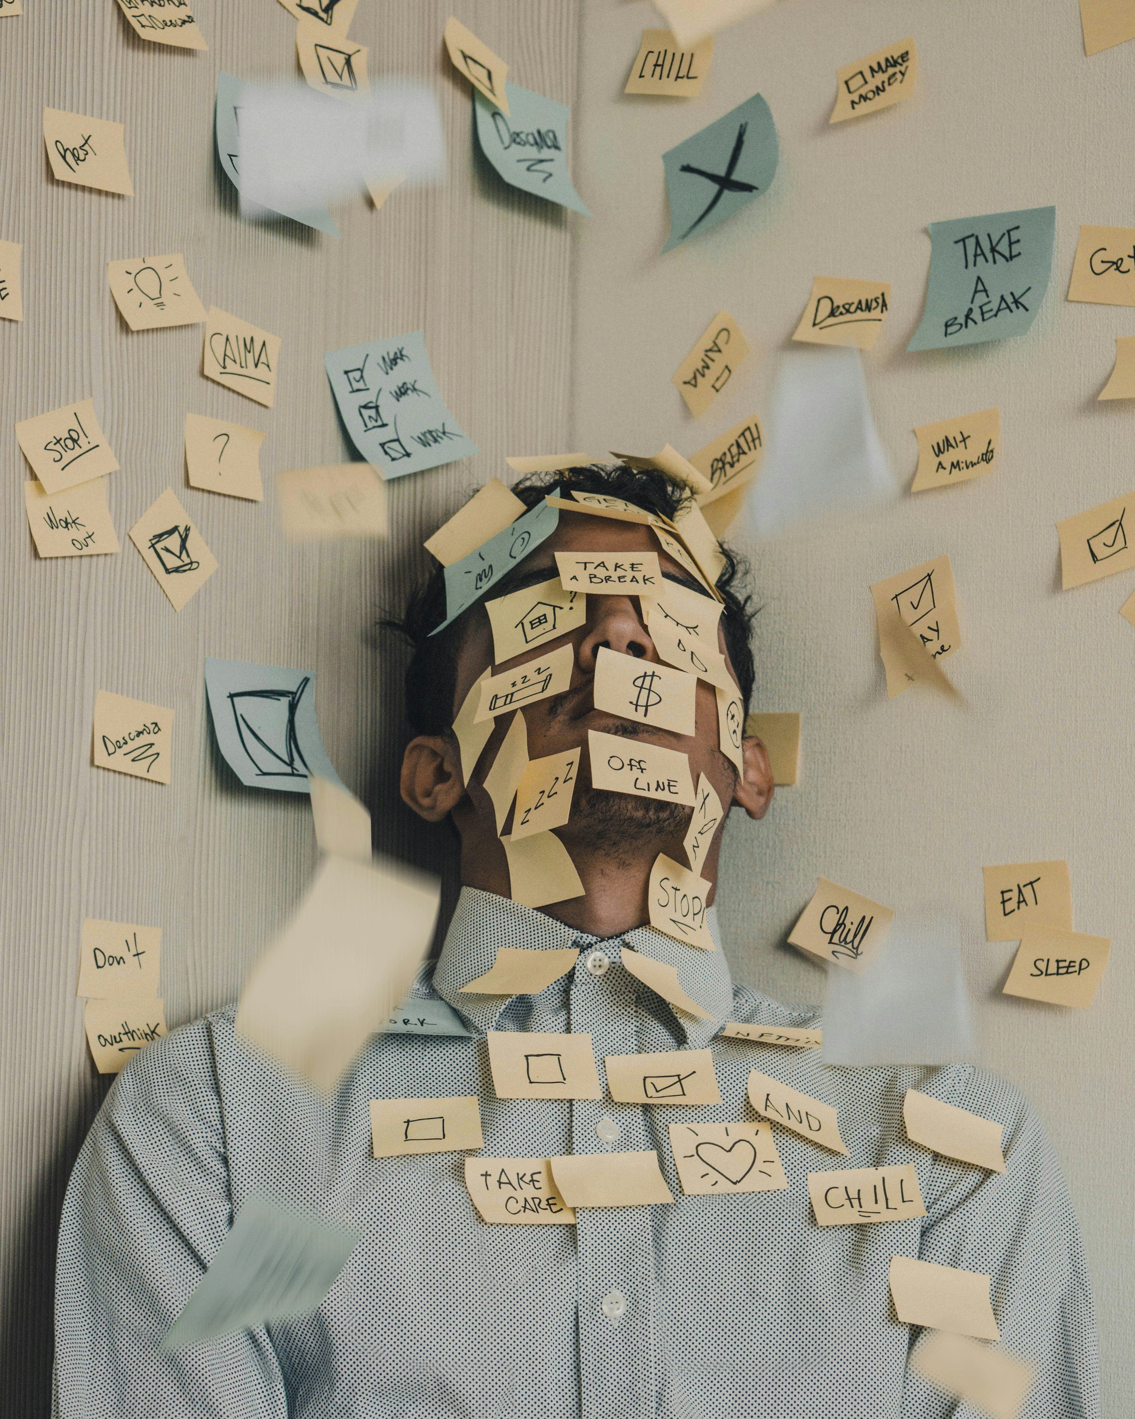
Graad 12
Selfontwikkeling in die samelewing
Kwartaal 1
Les 1: Stres
Notes:
Skyfie 1
Welkom by die eerste Lewensoriënteringsles vir Graad 12. Geluk! Jy is uiteindelik in jou finale skooljaar. Al het die jaar seker al bedrywig afgeskop, kan jy trots wees op hoe ver jy gekom het.
Werk met 'n maat: Draai na 'n maat in jou groep en vertel vir hulle wat jy van jou eerste dag in graad 8 onthou. Laat leerders slegs 1 minuut elk toe.
Ek is seker baie van julle kan nou terugkyk en lag oor julle graad 8-jaar. Dit was 'n jaar vol eerstes op hoërskool. Graad 12 is 'n jaar vol laastes. Die jaar gaan baie vinnig verloop in al jou vakke. Dit gaan ook 'n emosionele jaar wees waar jy afskeid neem van die bekende. So, hoe is dit moontlik om hierdie jaar suksesvol te bestuur en die doelwitte te bereik wat jy vir jouself gestel het?
Tydens jou skoolloopbaan het jy 'n internasionale pandemie beleef, en baie van julle het vir die eerste keer aanlyn klas bygewoon. Jy het geleer om aan te pas en hoe om verandering te hanteer. Moenie nou ophou nie! Hierdie jaar moet jy op jou EIE ontwikkeling fokus. Hou aan om jouself uit te daag, evalueer jou sukses en besluit wat jy moet verander om jou doelwitte te bereik.
Ons gaan begin met 'n oorsig van die inhoud vir hierdie jaar.

Slide 2
Die jaar in oorsig
Maak gereed vir jou NSS-eksamen
Jy sal sleutelonderwerpe (SS, SV, LL, DMR) deur die jaar dek.
Lewensoriëntering gaan nie oor memorisering nie – jy moet dit wat jy leer op werklike situasies kan toepas.
Dit vereis van die begin af die regte houding.
Jou verantwoordelikhede
Let op in die klas/aanlyn en maak aantekeninge.
Neem deel aan besprekings en aktiwiteite.
Vra vrae as jy nie verstaan nie.
Dink na oor hoe die inligting op jou lewe van toepassing is.
Luister met respek na portuurs en probeer om hul ervarings te verstaan.
Bly op hoogte – kyk na die nuus, lees artikels en vorm menings oor aktuele gebeure in Suid-Afrika.
Notes:
Skyfie 2
Deur die jaar gaan jy inhoud oor die hoofonderwerpe SS, SV, LL en DMR dek ter voorbereiding van jou NSS-eksamen aan die einde van die jaar. Deur die loop van die jaar sal jy heelwat inhoud ter voorbereiding van jou NSS-eindeksamen moet dek. Lewensoriëntering is nie 'n vak waar jy net 'n hele klomp inhoud kan memoriseer en dan dink jy is gereed om jou finale eksamen te skryf nie. Jy moet die inligting in baie verskillende situasies kan assimileer en toepas. Dit vereis 'n sekere houding van die begin af.
Jou verantwoordelikhede sluit die volgende in:
Let op in die klas (of aanlyn) en maak aantekeninge.
Raak betrokke by die besprekings en aktiwiteite.
Vra vrae as jy iets nie verstaan nie.
Besin oor hoe die inligting in jou eie lewe toegepas kan word.
Luister na die stories wat jou klasmaats vertel, respekteer hul antwoorde en probeer hul situasies verstaan.
Hou die nuus dop, lees artikels en ontwikkel 'n mening oor aktuele nuus in Suid-Afrika.
Kom ons begin!

Slide 3
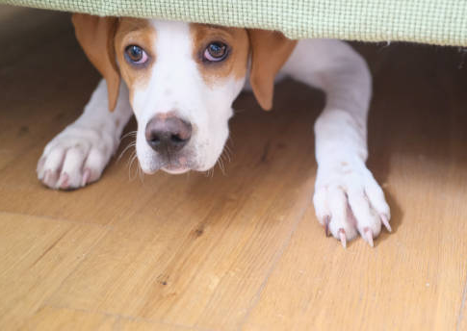
Watter verse het jy vir hierdie jaar?
Notes:
Skyfie 3
Hoeveel van julle was senuweeagtig en het gesukkel om aan die slaap te raak die aand voor die skool hierdie kwartaal begin het? Dit is heeltemal normaal om senuweeagtig te wees oor al die verwagtinge en vrese wat die jaar wat voorlê. (Veral as jy vanjaar goed wil doen). Dit beteken dat jy jou vrese erken.
Watter vrese het jy vir hierdie jaar? Neem 'n oomblik om die 5 belangrike dinge wat na vore kom in 1.1. van Aktiwiteit 1 (Les 1 – Werkkaart) neer te skryf. (Gee 2 min) Soms voel ons deur hierdie vrese oorweldig en laat dit ons stres ervaar.
Wat is die verskil tussen vrees/angs en stres? (Vra leerders se opinies.)

Slide 4
Stres, Angs en Stressors
Stres: Gevoelens van vrees, maar daar is 'n bykomende voortdurende, toenemende of nuwe druk of verwagting. Wanneer jy oorweldig voel, kan jy angs ervaar.
Angs: Vrees of angs is 'n emosie wat veroorsaak dat jy ongemak en senuweeagtigheid voel.
Stressors: Die druk wat tot stres lei, word stressors genoem. Dit kan fisies, sosiaal, emosioneel of omgewingsgebonde wees.
Notes:
Skyfie 4
Vrees of angs is 'n emosie wat veroorsaak dat jy ongemak en senuweeagtigheid ervaar.
Stres sluit gevoelens van vrees in, maar daar is 'n voortdurende of toenemende gevoel van druk of verwagting. Wanneer jy oorweldig voel, kan jy angs ervaar.
Die druk wat tot stres lei, word stressors genoem. Dit kan fisies, sosiaal, emosioneel of omgewingsgebaseerd wees.
Skryf voorbeelde van vrees/angs en stres wat jy in jou eie lewe ervaar het in 1.2 van Aktiwiteit 1 (Les 1 – Werkkaart).

Slide 5
Onthou jy die vyf areas waaruit 'n individu bestaan?
Fisies: Jou liggaam en om fisies fiks te wees
Sielkundig: Jou geestelike en emosionele toestand, die begeerte om jouself te verbeter
Sosiaal: Jou verhoudings met vriende en familie, en die gemeenskap waaraan jy behoort
Emosioneel: Jou vermoë om jou emosies te beheer, uit te druk en te verken
Geestelik: Jou godsdienstige oortuiging, waardes en hoe jy vrede in die lewe vind
Notes:
Skyfie 5
Kom ons neem 'n oomblik om terug te dink aan graad 11. Onthou jy die VYF areas waaruit 'n individu bestaan? Vra leerders om dit weer te lys.
Die VYF areas waaruit 'n individu bestaan:
Fisies – Dit verwys na jou liggaam: om fisies fiks te wees, gesond te eet en genoeg te slaap. Jy behoort hierdie balans te probeer handhaaf.
Sielkundig – Dit verwys na die geestelike of emosionele toestand van 'n persoon. Dit sluit ook die begeerte in om jouself te verbeter deur riskante gedrag te vermy en jouself met jou opvoeding te bemoei om sodoende die beste persoon te word wat jy kan wees.(selfverwesenliking)
Sosiaal – Dit behels om goeie verhoudings met jou familie en vriende te hê. Dit verwys ook na jou betrokkendheid by gemeenskapsgeleenthede en vrywilligerswerk.
Emosioneel – Hierdie aspek handel oor jou vermoë om jou emosies te verken, uit te druk en te beheer. Jy kan die emosionele reaksies van ander herken en besef hoe dit jou beïnvloed. Hierdie eienskap staan bekend as emosionele intelligensie (EI).
Geestelik – Dit verwys na jou keuse om ‘n godsdienstige oortuiging te volg: om die waardes van jou godsdienstige geloof te volg en vrede en hoop deur meditasie en gebed te vind.
Kan jy sien hoe stres die balans van hierdie verskillende areas in jou lewe kan beïnvloed? Verlede jaar het jy geleer dat 'n gesonde persoon 'n gebalanseerde persoon is. Kom ons kyk na HOE stres sommige van hierdie areas kan beïnvloed.

Slide 6
Definieer stressors in jou lewe
Fisiese stressors: Veroorsaak stres wat jou liggaam beïnvloed. Bv. gebrek aan oefening, fisiese mishandeling, oormoegheid
Sosiale stressors: Jou verhoudings met familie, vriende en die samelewing. Bv. Egskeiding in die gesin.
Emosionele stressors: Jou gevoelens, reaksies op lewenservarings en hoe jy oor jouself voel. Bv. tienerswangerskap.
Omgewingsstressors: Alles rondom jou. Dit kan wees waar jy woon, jou skool, ens. Bv. lugbesoedeling wat deur verkeer veroorsaak word.
Notes:
Skyfie 6
Werk saam met die klas deur hierdie definisies. Laat leerders tyd toe om die voorbeelde op Aktiwiteit 2 (Les 1 – Werkkaart) by te voeg.
FISIESE STRESSOR – Fisiese faktore veroorsaak stres wat jou liggaam beïnvloed. Bv. Gebrek aan oefening, fisiese mishandeling en oormoegheid. Dit sluit ongesonde leefstylkeuses, alkoholmisbruik, kafeïenverslawing en seksuele losbandigheid in.
EMOSIONELE STRESSOR – Dit verwys na jou gevoelens, reaksies op lewenservarings en hoe jy oor jouself voel. Voorbeelde van lewenskrisisse wat stressors kan wees: tienerswangerskap, die dood van 'n ouer, werkloosheid in die huis, ensovoorts. Verandering kan ook 'n stressor wees, soos om te verhuis of in jou matriekjaar van skool te verander.
SOSIALE STRESSORS – Dit verwys na jou verhoudings met familie, vriende en die samelewing as ’n geheel. Byvoorbeeld, egskeiding in die gesin, geslagsdiskriminasie in die samelewing, afknouery onder eweknieë en die verbrokkeling van vriendskappe of verhoudings, ensovoorts.
OMGEWINGSTRESSOR – Dit verwys na die ruimtes waarin jy leef, soos jou huis, skool of werk. Voorbeelde is ook besoedeling wat deur verkeer veroorsaak word, natuurrampe soos brande of vloede, ’n gebrek aan privaatheid in jou huis, gebrek aan sonlig, ensovoorts.
Hierdie stressors raak die meeste van ons. Dit kan opgesom word as eksterne faktore wat die verhoging van jou stresvlakke veroorsaak. Wanneer hierdie faktore vir 'n lang tydperk voortduur en toenemende druk veroorsaak, staan dit as chroniese stres bekend. Die toenemende impak oor 'n lang tydperk kan tot geestesgesondheidsiekte of fisiese siektes soos maagsere of IBS (Prikkelbare Dermsindroom) lei.

Slide 7

Groepaktiwiteit – Sê NEE vir vroeë skoolverlating!
Suid-Afrikaanse skole staar hoë uitvalsyfers in die gesig as gevolg van:
Ekonomiese resessie
Jeugwerkloosheid
Dwelmmisbruik
As graad 12-leerder het jy waardevolle raad om te deel met jonger leerders wat dit dalk oorweeg om die skool te verlaat.
Notes:
Skyfie 7
(Nota aan onderwyser: Hierdie aktiwiteit bied leerders die geleentheid om voorstelle te maak wat ander leerders oor die impak van stres in 'n skoolomgewing sal opvoed. Hierdie aktiwiteit het VIER verskillende vraagstelle oor dieselfde artikel getiteld: 'Vroeë Skoolverlatersyfer in Suid-Afrika '(Les 1 – Groepaktiwiteit).
Leerders sal hul fokusvrae in hul groep bespreek en terugvoering aan die klas te gee. Deel die Les 1 – Plakkaat uit waarop leerders hul voorstelle kan neerskryf. Dit sal nuttig wees om dit êrens in die klas op te sit as 'n herinnering aan ander om "NEE te sê vir vroeë skoolverlating!"
Verwys na Les 1 – Groepaktiwiteit MEMO vir moontlike antwoorde op die vrae.
Met die impak van 'n ekonomiese resessie, 'n toename in werkloosheid onder die jeug en 'n toename in dwelmmisbruik, is dit geen wonder dat Suid-Afrikaanse skole die grootste skoolverlatersyfer ooit ervaar nie. Hierdie toenemende getalle is 'n groot bron van kommer. As een van die min leerders wat graad 12 gehaal het, het jy 'n magdom wysheid om met leerders wat jonger as jy is (en in die versoeking gelei word om skool te verlaat) te deel.
Lees as 'n groep die artikel (Les 1 – Groepaktiwiteit) en besin oor die vrae. Skryf julle antwoorde op die plakkaattemplaat (Les 1 – Plakkaat). Kies een persoon wat terugvoer aan die klas sal gee.

Slide 8

Huiswerk
Notes:
Skyfie 8
Ons sal nie nou tyd hê om met die huiswerk te begin nie. Aktiwiteit 3 (Les 1 – Werkkaart) sal jou die geleentheid gee om deur 'n vraag te werk wat soortgelyk is aan dié in 'n kontrole toets. Voltooi asseblief hierdie vrae en bring dit volgende week klas toe.

Slide 9

Refleksie
Watter raad sal jy vir iemand gee wat tekens van fisiese/emosionele stres toon?
Hoe kan jy bydra tot 'n kalm, stresvrye atmosfeer in die klaskamer?
Was daar enige inhoud in vandag se les wat jy moet hersien?
Notes:
Skyfie 9
Soos ons die einde van die les bereik, besin oor die volgende vrae in Aktiwiteit 4 (Les 1 – Werkkaart).
Watter raad sal jy vir iemand gee wat tekens van fisiese / emosionele stres toon?
Wat kan jy doen om tot 'n kalm, stresvrye atmosfeer in die klaskamer by te dra?
Is daar enige inhoud wat in vandag se les gedek is wat ek moet hersien?

